Slide 1

РАЗРАБОТКА ПРОГРАММНОГО ОБЕСПЕЧЕНИЯ ДЛЯ ВЕДЕНИЯ ЭЛЕКТРОННОЙ МЕДИЦИНСКОЙ КАРТЫ ПАЦИЕНТА
Кировское областное государственное профессиональное образовательное бюджетное учреждение
«Слободской колледж педагогики и социальных отношений»
Выполнила:
Коротких Наталья Михайловна
Специальность:
09.02.07 Информационные системы и программирование
Группа 21П-1
Форма обучения: очная
Руководитель: Махнев Александр Анатольевич
2025

Slide 2
Цели и задачи
РАЗРАБОТКА ПРОГРАММНОГО ОБЕСПЕЧЕНИЯ ДЛЯ ВЕДЕНИЯ ЭЛЕКТРОННОЙ МЕДИЦИНСКОЙ КАРТЫ ПАЦИЕНТА
Цель дипломного проекта заключается в разработке и внедрении эффективного программного обеспечения для ведения электронных медицинских карт пациентов. Это позволит оптимизировать управление данными, повысить оперативность обработки информации, а также улучшить качество медицинского обслуживания.
Задачи:
• Провести анализ и описать предметную область по процессу ведения ЭМК в медицинских учреждениях.
• Разработать техническое задание на создание программного продукта.
• Описать архитектуру программы и ее основные компоненты, разработать алгоритмы и описать функционирование программы.
• Провести тестирование и опытную эксплуатацию программного обеспечения.
• Подготовить руководство пользователя для медицинских работников.

Slide 3
РАЗРАБОТКА ПРОГРАММНОГО ОБЕСПЕЧЕНИЯ ДЛЯ ВЕДЕНИЯ ЭЛЕКТРОННОЙ МЕДИЦИНСКОЙ КАРТЫ ПАЦИЕНТА
Анализ предметной области
Для анализа предметной области по данной теме были изучены документы:
приказ от 15 декабря 2014 г. N 834н «Об утверждении унифицированных форм медицинской документации, используемых в медицинских организациях, оказывающих медицинскую помощь в амбулаторных условиях, и порядков по их заполнению» (ред. от 02.11.2020);
ГОСТ Р 52636-2006 «Электронная история болезни»;
«Основные разделы электронной медицинской карты», утвержденный Министерством здравоохранения Российской Федерации 11 ноября 2013 года.

Slide 4
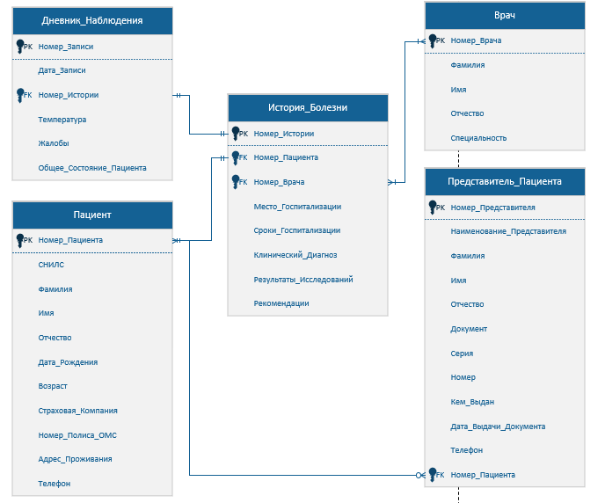
РАЗРАБОТКА ПРОГРАММНОГО ОБЕСПЕЧЕНИЯ ДЛЯ ВЕДЕНИЯ ЭЛЕКТРОННОЙ МЕДИЦИНСКОЙ КАРТЫ ПАЦИЕНТА
Анализ предметной области

Slide 5

РАЗРАБОТКА ПРОГРАММНОГО ОБЕСПЕЧЕНИЯ ДЛЯ ВЕДЕНИЯ ЭЛЕКТРОННОЙ МЕДИЦИНСКОЙ КАРТЫ ПАЦИЕНТА
Программа аналог
«МИС Квазар» предназначена для автоматизации процессов в медицинских учреждениях и включает в себя функционал для ведения электронной медицинской карты пациента.

Slide 6
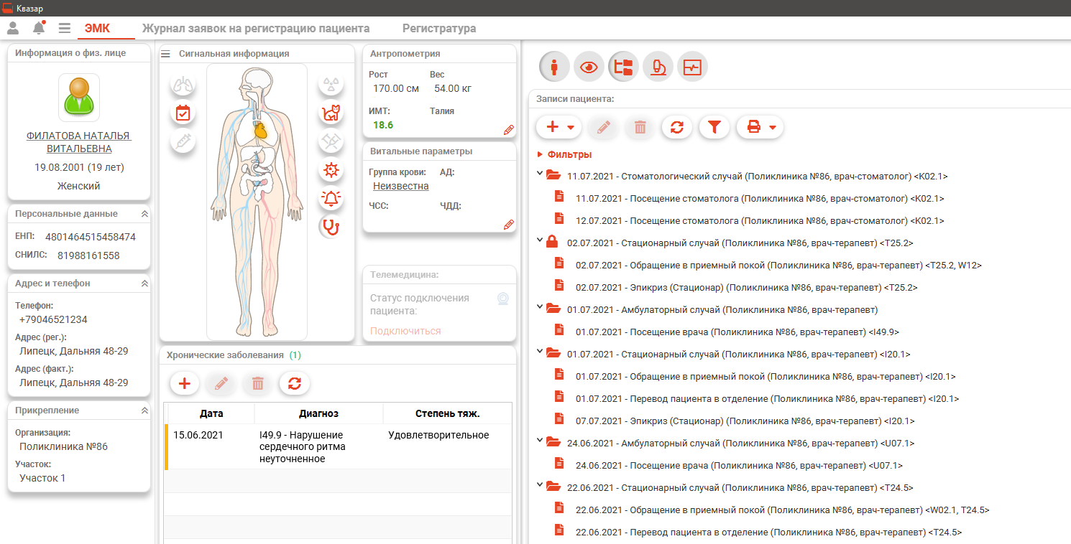
РАЗРАБОТКА ПРОГРАММНОГО ОБЕСПЕЧЕНИЯ ДЛЯ ВЕДЕНИЯ ЭЛЕКТРОННОЙ МЕДИЦИНСКОЙ КАРТЫ ПАЦИЕНТА
Программа аналог

Slide 7
РАЗРАБОТКА ПРОГРАММНОГО ОБЕСПЕЧЕНИЯ ДЛЯ ВЕДЕНИЯ ЭЛЕКТРОННОЙ МЕДИЦИНСКОЙ КАРТЫ ПАЦИЕНТА
Основные функции программы
• Управление информацией о пациентах (добавление, редактирование, удаление);
• Ведение медицинских карт пациентов, включая историю болезни, назначения и рекомендации врачей;
• Возможность добавления и редактирования медицинских записей;
• Генерация отчетов о состоянии здоровья пациентов за определенный период.

Slide 8
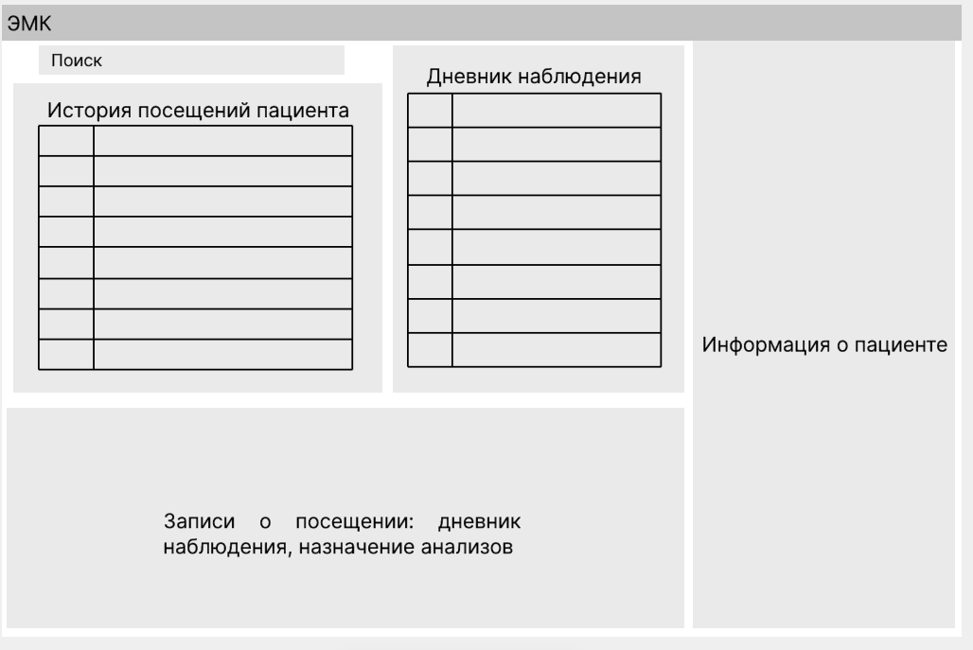
РАЗРАБОТКА ПРОГРАММНОГО ОБЕСПЕЧЕНИЯ ДЛЯ ВЕДЕНИЯ ЭЛЕКТРОННОЙ МЕДИЦИНСКОЙ КАРТЫ ПАЦИЕНТА
Интерфейс программы

